Slide 1
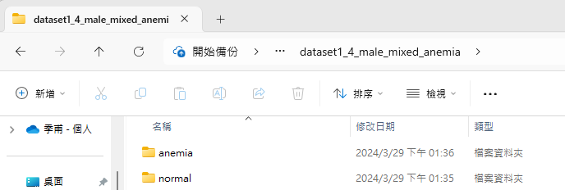
Ver4
新增更多特徵
化簡ver3流程
先確認圖片已經分好anemia, normal

Slide 2
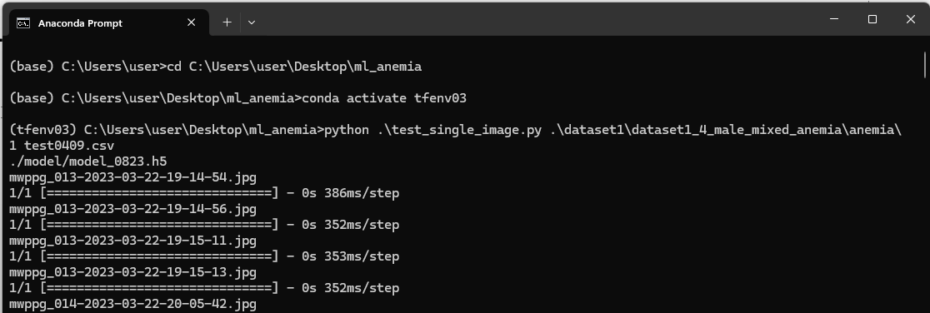
流程
開Anaconda Prompt
cd C:\Users\user\Desktop\ml_anemia
conda activate tfenv03
python .\test_single_image.py <圖片資料夾> <Result> <csv檔案>
Result: Normal: 0, Anemia: 1
E.g.
python .\test_single_image.py .\dataset1\dataset1_4_male_mixed_anemia\anemia\ 1 test0409.csv
python .\test_single_image.py .\dataset1\dataset1_4_male_mixed_anemia\normal\ 0 test0409.csv

Slide 3
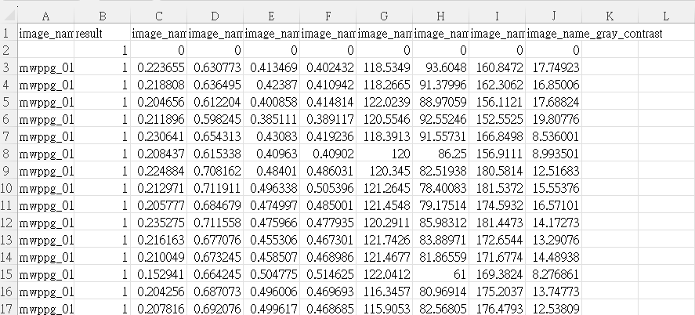
結果
輸出結果
訓練前記得檢查資料
刪除

